Slide 1

Task 2: SE Process
28.09, 2015, Gruppe Blau

Slide 2
Plangetrieben
Vorteile | Nachteile
Struktur klar | Lange Planungsphase
Task sind einfach zu verteilen | Lange bis Resultat sichtbar
Gute Zeitplanung | Schlechte Adaptionsmöglichkeiten

Slide 3
Agile
Vorteile | Nachteile
Zusammenarbeit mit Kunden | Struktur
Änderungen sind einfach zu übernehmen | Kann endlos werden
Schnelles Zwischenresultat für Kunden
Kurze Planungsphase

Slide 4
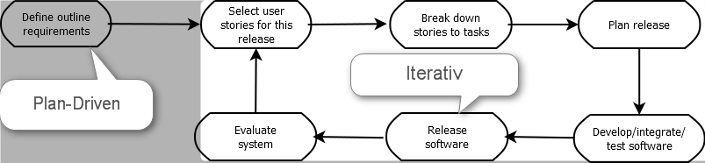
Entscheidung
Entscheidung für Agile
Gründe
Tabellen
Interaktive Kommunikation
Vorschlag: Mischform
Planung mit Ende in Sicht
Notes:
Agenda: Terminerfassung Patient Doktor Ort

Slide 5
Aktivitäten
Aktivitäten | Ziel | Aufgabe | Resultat
Spezifikation | Anforderungen definiert Rahmenlanung Wichtige Entscheidungen getroffen | Entscheidung treffen Prioritäten definieren Planen | Dokumentation und grobe Gesamtlplanung
Start Iteration(en)
User Stories auswählen | Iteration definiert Planung der Iteration | Entscheiden Prioritäten für Iteration definieren Planen | Dokumentation und Iterationsplanung
Tasks definieren | Tasks für Iteration | Tasks erstellen Prioritäten festlegen | Tasks zu den User Stories
Entwicklung | Software implementiert | Implementieren der getroffenen Entscheidungen | Neue Version des Produkts implementiert
Test | Fehlerfreie Softwareversion | Alle Tests durchführen Vorhandene Fehler beheben | Getestete Softwareversion
Validation | Software vom Kunden genehmigt | Absprache mit Kunden Kleinere Änderungen | Validierte Version des Produkts
Nächster Zyklus erforderlich?
Abschluss | Produkt auslieferbereit und fehlerfrei | Endgültiges Produkt definieren | Endgültige Software
Notes:
Agenda: Terminerfassung Patient Doktor Ort

Slide 6
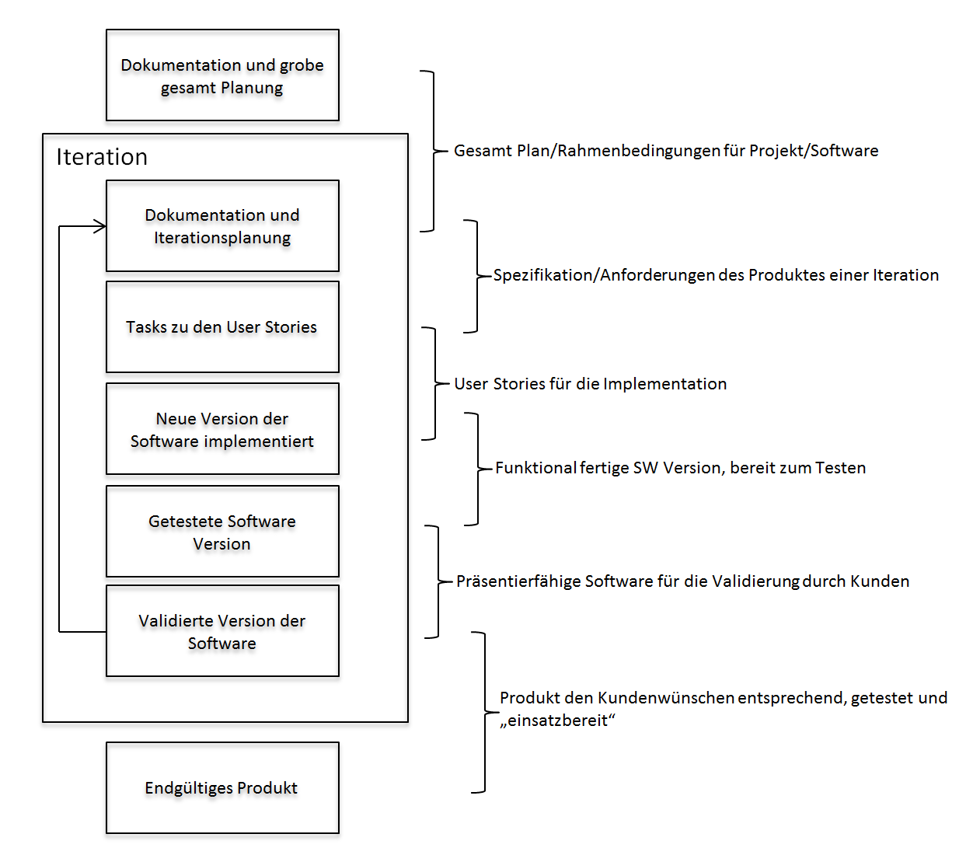
Relation zwischen Resultaten der Aktivitäten
Notes:
Agenda: Terminerfassung Patient Doktor Ort

Slide 7
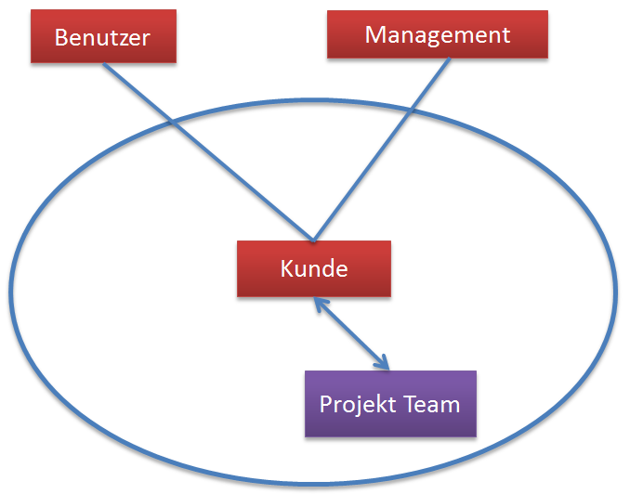
Zusammenarbeit mit Auftraggeber
Auftrag durch Pflichtenheft
Feedback bei jeder Iteration (Validation)
Benutzer
Auftraggeber
Abnahme des Produkts am Ende
Notes:
Agenda: Terminerfassung Patient Doktor Ort

Slide 8
Herzlichen Dank!

